Slide 1
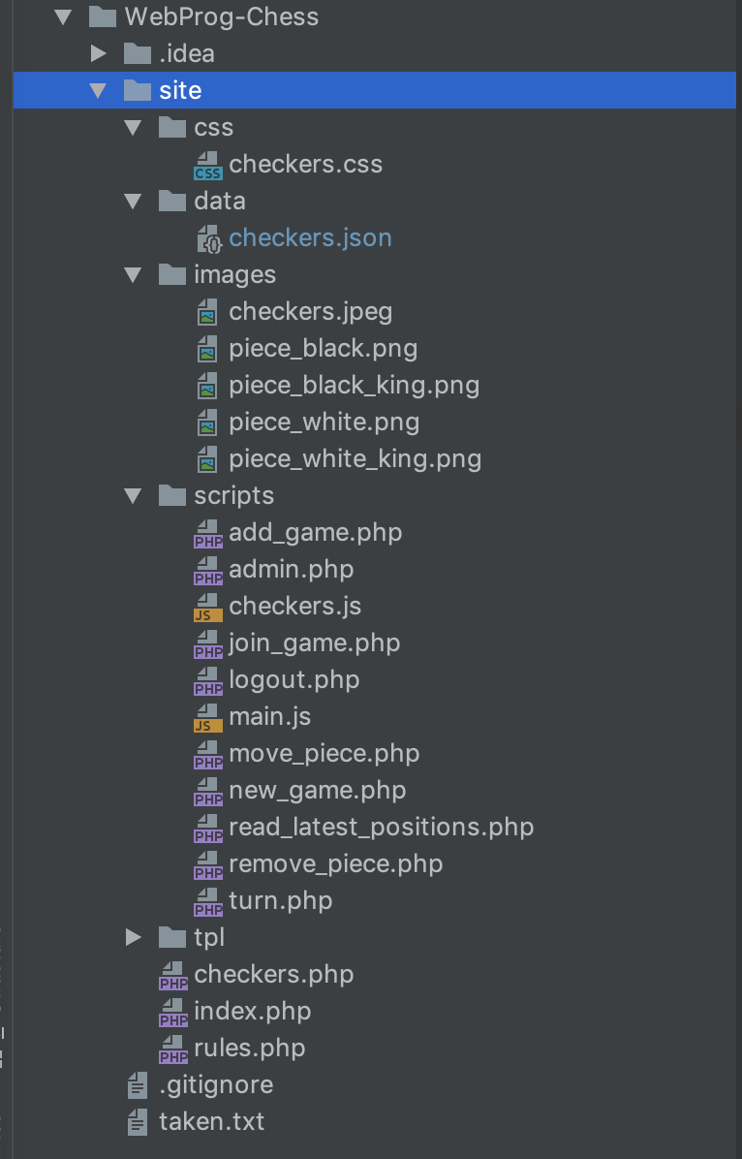
Hoe zit het in elkaar?
Website 3 pagina’s
11 scripts in totaal
2 js scripts
9 php scripts

Slide 2
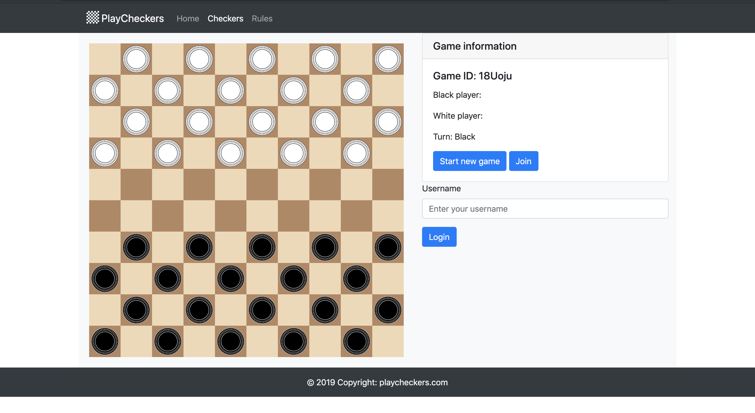
Het spel laten zien op het scherm

Slide 3
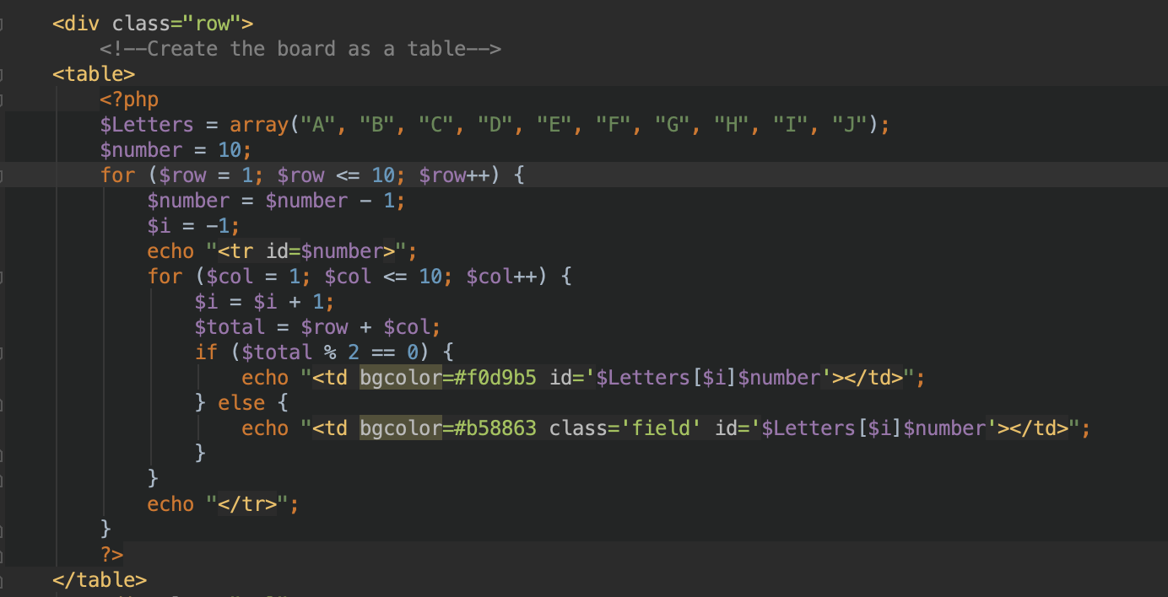
Checkers.php

Slide 4
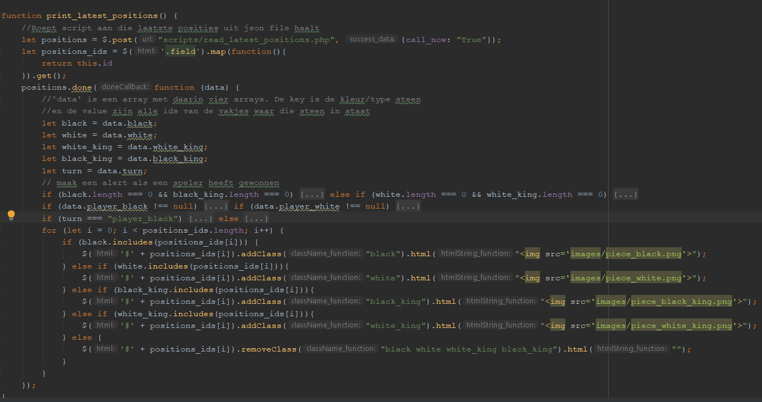
Checkers.js

Slide 5
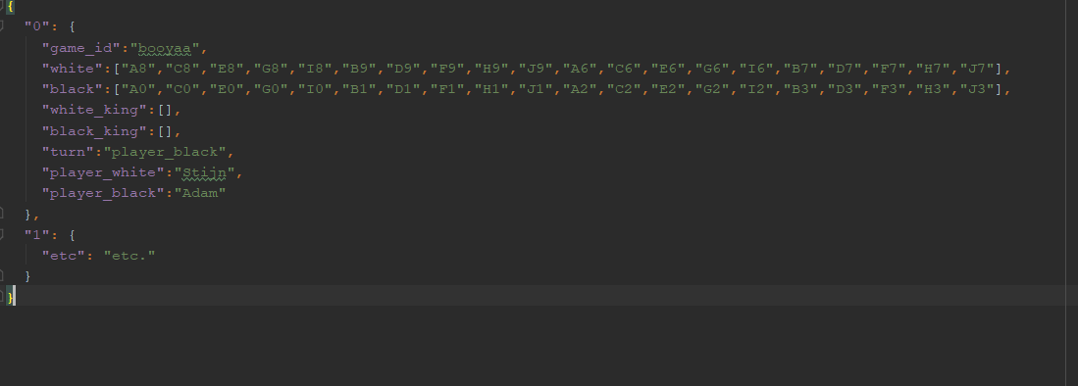
Checkers.json
Spelinformatie opgeslagen als array

Slide 6
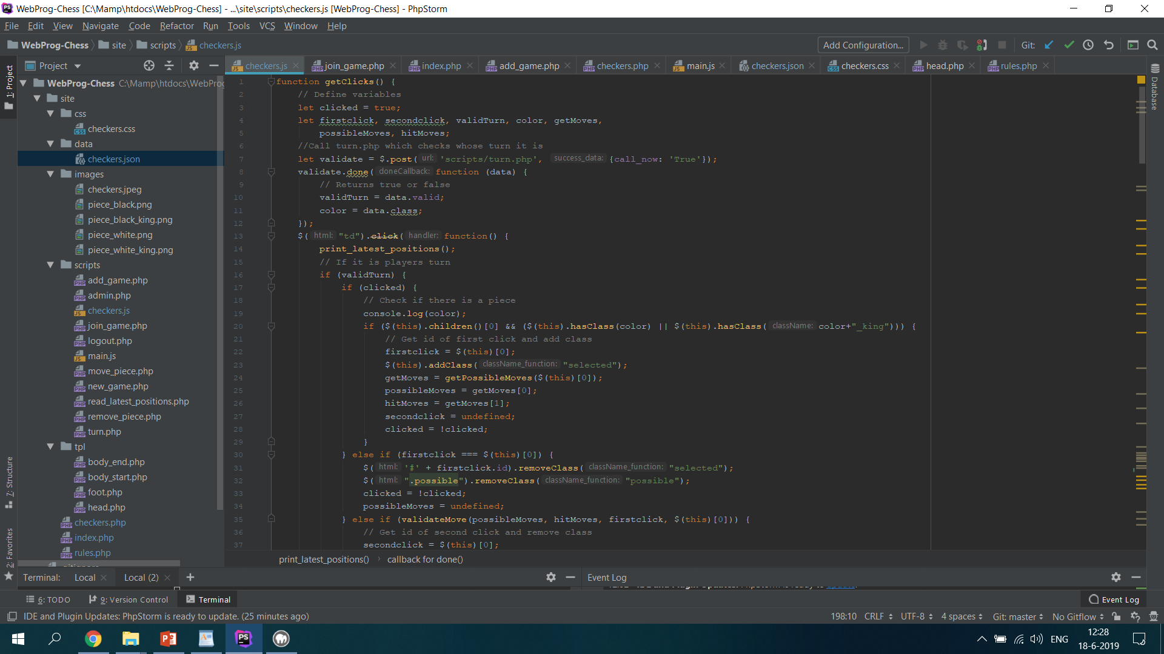
Beurt bepalen
Javascript variabelen met de uitkomsten van een phpscript

Slide 7
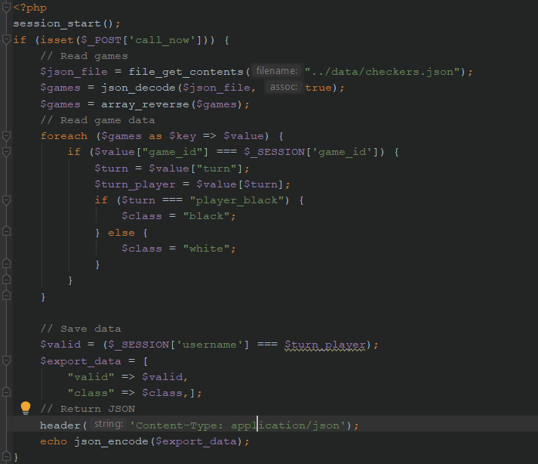
Turn.php
$turn_player variabele wordt aangemaakt met als value de username van de speler die aan de beurt is
Er wordt gereturned of de speler aan de beurt is en de kleur van de speler die aan de beurt is

Slide 8
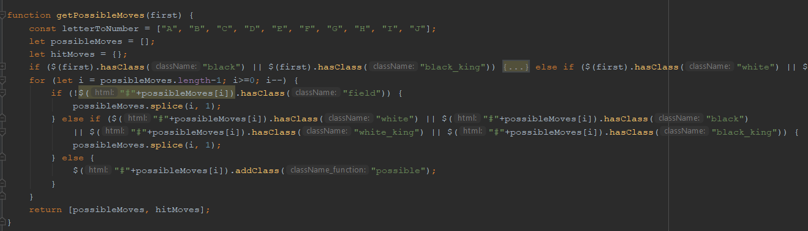
Mogelijke zetten bepalen
Berekeningen in Javascript
Veel gebruik gemaakt van classes

Slide 9
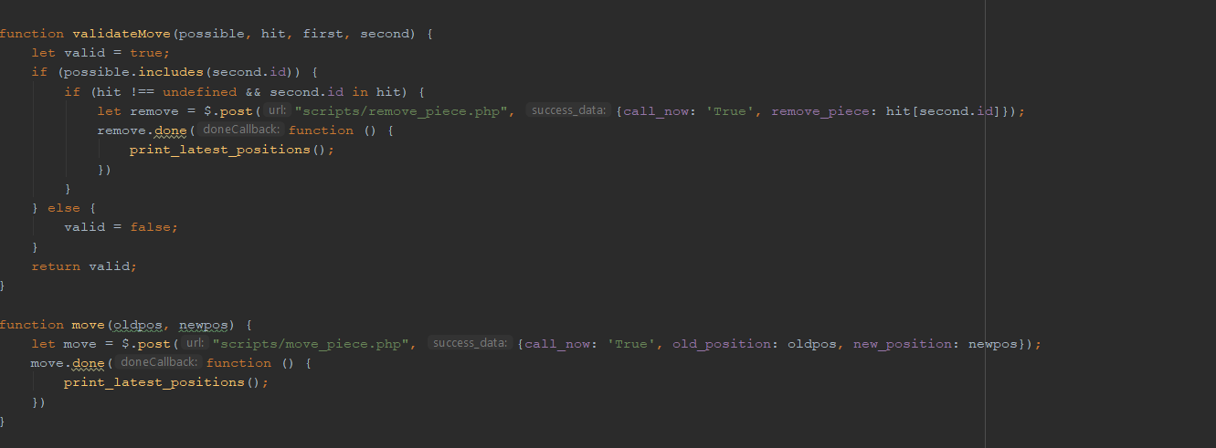
Stukken verplaatsen
Checken of de zet mogelijk is en of er een stuk wordt geslagen
Als het mogelijk is verplaatsen

Slide 10
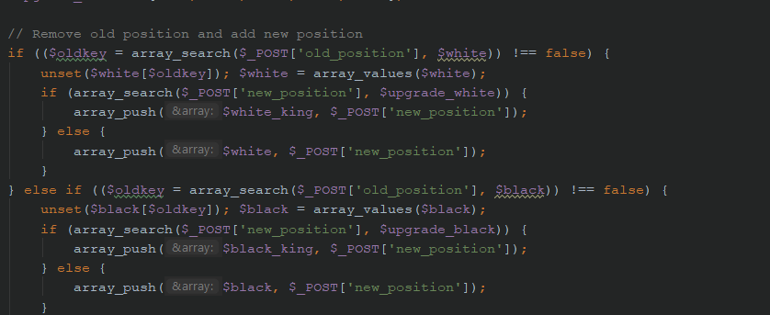
move_piece.php
Json file updaten
Oude positie verwijderen, nieuwe positie toevoegen

